Slide 1
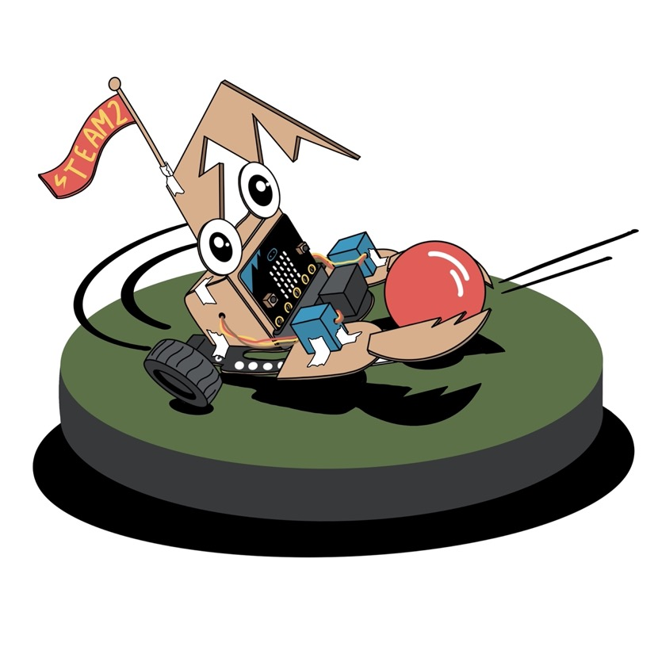
Robotball
Notes:
Gjennomføring
I dette opplegget skal elevene i utgangspunktet jobbe i par og hvert par skal lage én robot. To og to par skal etter hvert settes sammen til et lag. Lagene skal spille kamper mot hverandre i to runder, der de kan forbedre robotene mellom rundene. Det er derfor lurt å ha tenkt gjennom på forhånd antall lag ut fra antallet elever, antallet roboter dere har og passende kampoppsett. Kanskje må du f.eks. vurdere om en eller flere elever skal ha en robot alene eller om tre elever skal dele på en robot.

Slide 2




Anda
1
Startar
Bruk alle LEGO-klossane i posen for å byggje ei and.
Tid: 1 min
Notes:
Hensikt
Starteren gir en morsom start på økta og aktiviserer elevene før de skal sitte i ro en stund og programmere. Anda de ulike elevparene bygger vil stort sett være forskjellige. Slik er det også med programmeringskode. Vi bruker de samme grunnstrukturene, men måten vi setter de sammen og bygger programmet vil variere.
Hvis dere ikke har Lego-klosser, har vi lagt inn en alternativ starter som ikke krever noe utstyr på de to neste (skjulte) slidene.
Gjennomføring
Forbered en pose med legoklosser til hvert elevpar. Hver pose skal inneholde legoklossene:
To gule 2×2
En gul 1×2
En gul 2×4
To røde 2×4
Eventuelt: Dersom du har klistremerker av øyne kan disse klistres på hver side av den ene gule legoklossen (størrelse 2×2) slik som på bildet.
Del elevene inn i parene de skal jobbe i gjennom opplegget. Gi hvert par en pose med legoklosser. De får ett minutt på å bruke alle legoklossene i posen til å bygge en and.

Slide 3


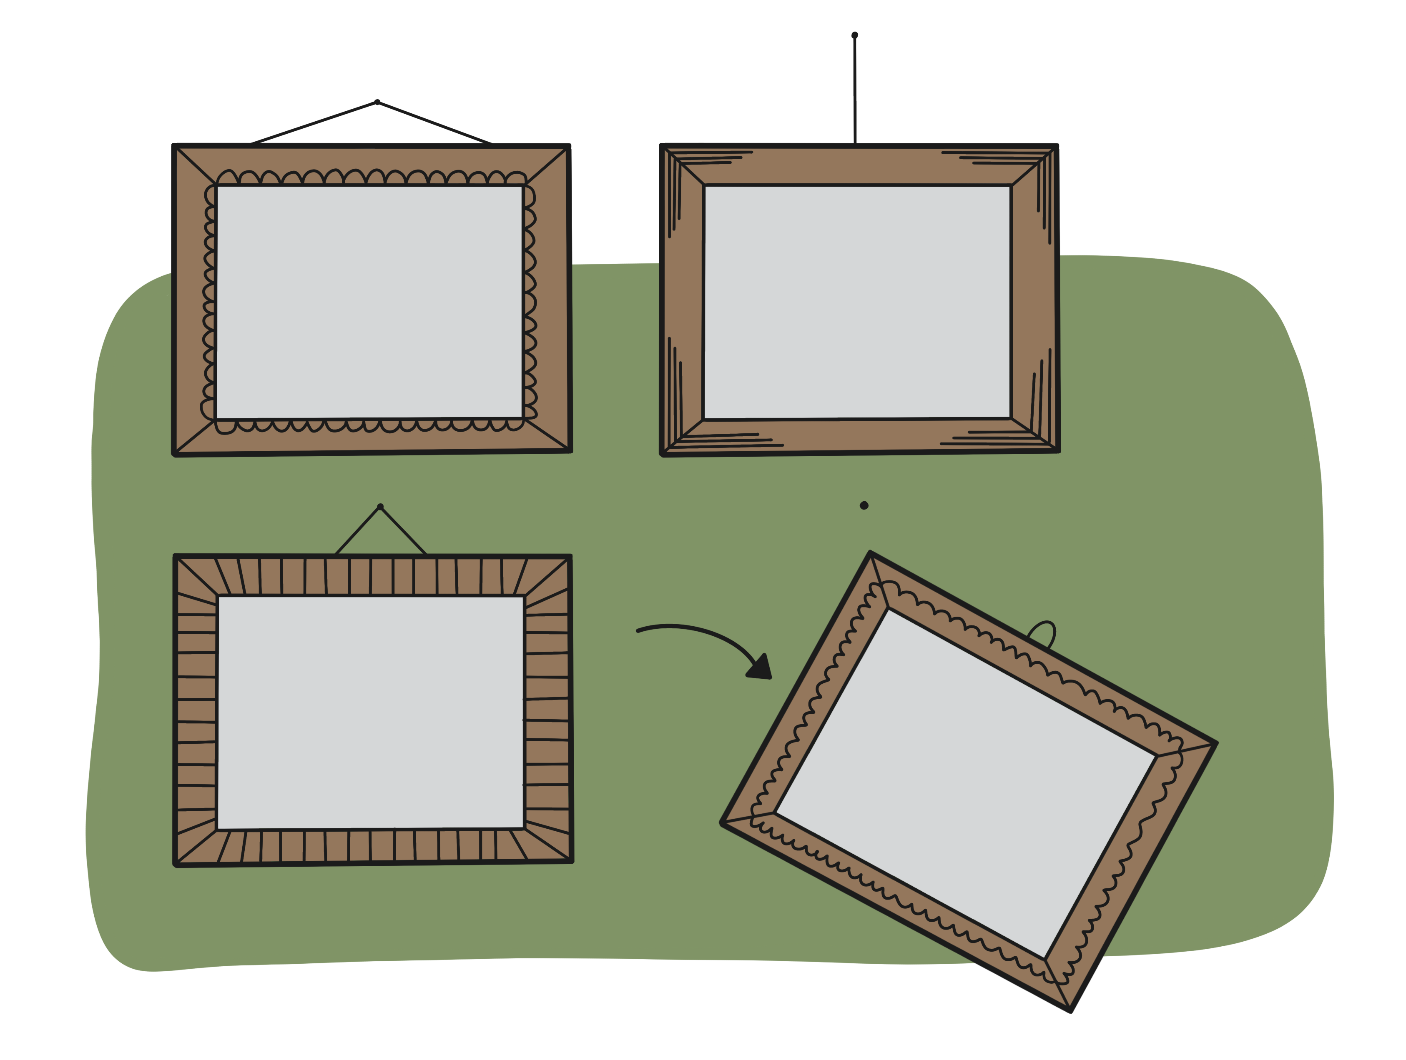
Kven skal ut?
1
Startar
De skal no få sjå fire bilete.
Kom med forslag: Kven skal ut?
Notes:
Dette er en alternativ starter som ikke krever utstyr.
Hensikt
Starteren gir en morsom start på økta og gir elevene et inntrykk av hvor forskjellige roboter og deres funksjoner kan være.

Slide 4
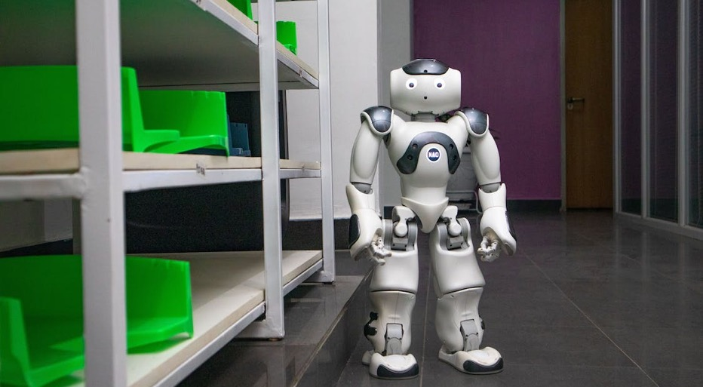
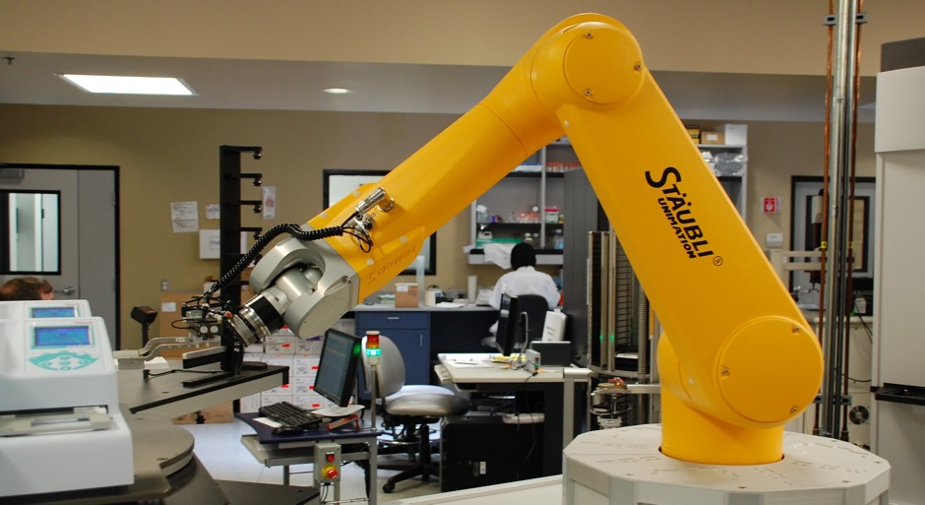
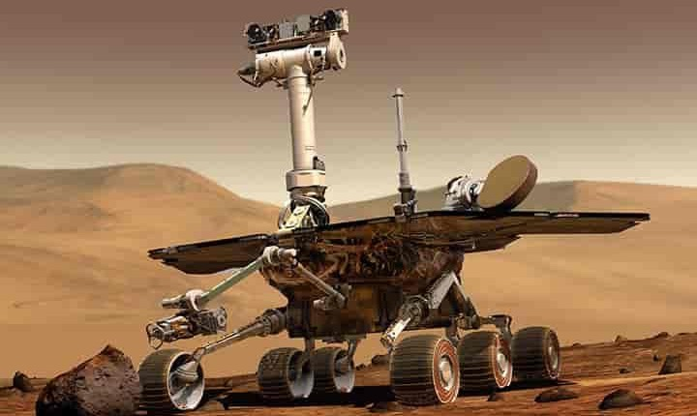
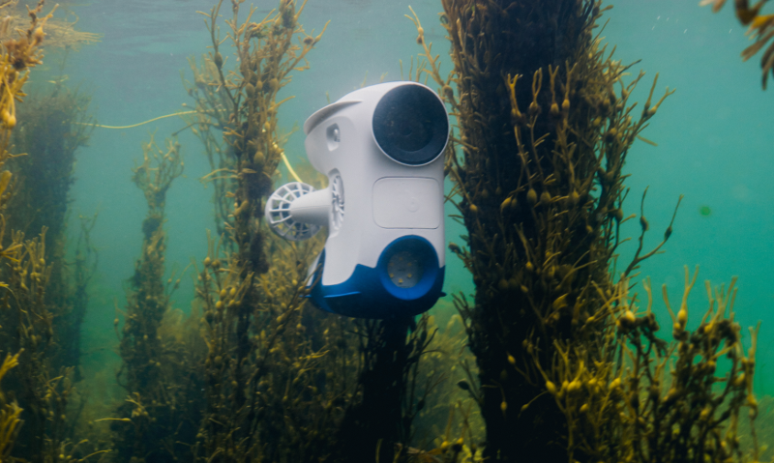
Kven skal ut av desse fire bileta?
A
B
Kven skal ut?
C
D
CC BY 4.0 Deed
Notes:
Gjennomføring
Del elevene inn i parene de skal jobbe i gjennom opplegget.
Gi elevparene et par minutt til å diskutere og la så de ulike elevparene får komme med sine forslag i plenum. Her er det ikke noe fasitsvar!
Ønsker du å bruke en annen starter? Andre startere finner du i Skaperskolens starter-bank: https://skaperskolen.no/startere/

Slide 5



Oppdrag
2
oppdrag
Lag og programmer ein fjernstyrt robot som kan spele Robotball.
Notes:
Hensikt
Introdusere oppdraget til elevene.
Gjennomføring
Les opp oppdraget.

Slide 6

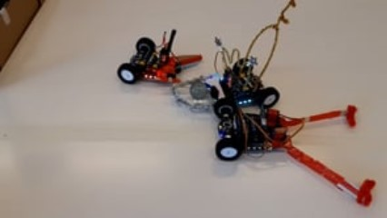

Kva er Robotball?
2
Oppdrag
Notes:
Hensikt
Filmen skal gi elevene en forståelse av hva robotball er og hvor de skal ende opp. Skap en forventning av storhet.
Gjennomføring
Klikk på bildet for å starte filmen som varer i 30 sek.
Hvis filmen ikke spilles av direkte i presentasjonen, kan du åpne den her:
https://skaperskolen.no/robotball-film/
Eller bruk neste skjulte lysbilde som lenker til den.

Slide 7
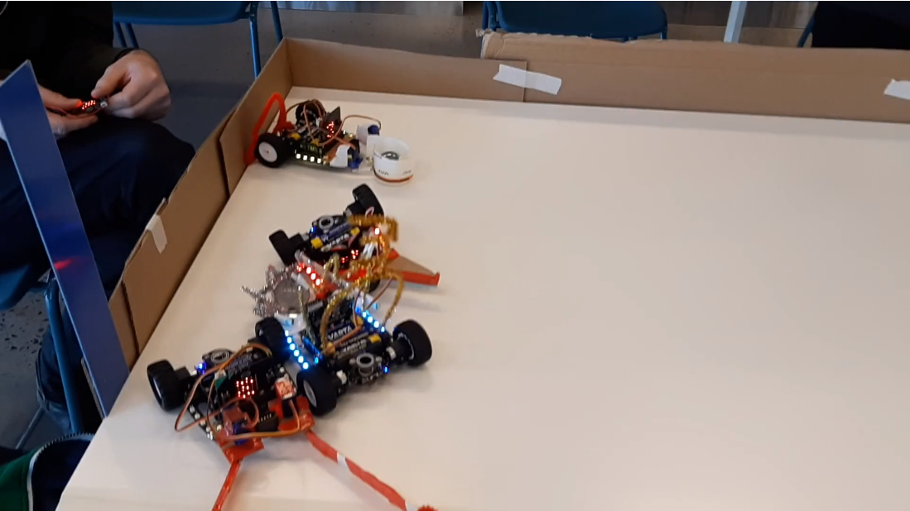
Kva er Robotball?
2
Innleiiing
Notes:
Hensikt
Filmen skal gi elevene en forståelse av hva robotball er og hvor de skal ende opp mot slutten av opplegget. Forvent storhet.
Gjennomføring
Klikk på bildet for å starte filmen som varer i 30 sek. Filmen ligger også her: https://skaperskolen.no/robotball-film/

Slide 8


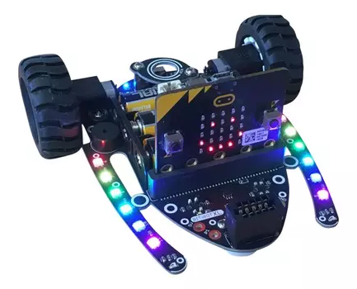

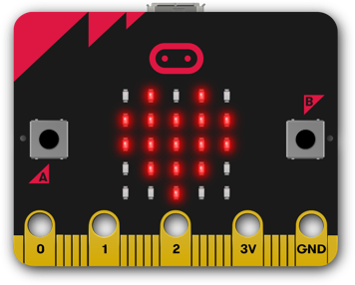
Kravspesifikasjon for fjernstyrt robot
De får ein betaversjon av programmet for fjernkontrollen
Programmet må tilpassast/forbetrast slik at
fjernkontrollen kommuniserer trådlaust med roboten
roboten kan køyre framover og bakover, svinge til venstre og høgre og stoppe
Kravspesifikasjon fjernkontroll
Sjølve roboten har ein annan micro:bit som er ferdig programmert.
De skal installere og tilpasse programmet til fjernkontrollen (ein eigen micro:bit).
Trådlaus kommunikasjon
Notes:
Hensikt
Gjennomgå kravspesifikasjonen (som de skal få utdelt etterpå).
Tips
Pass på at elevene får med seg at bit:bot-en har en egen micro:bit og at de skal bruke en annen micro:bit som fjernkontroll.

Slide 9

Video: micro:bit radio
Notes:
Hensikt
Filmen forklarer hvordan radiofunksjonen til micro:bit fungerer.
Tips
Har elevene jobbet med radiofunksjonen til micro:bit før, kan filmen droppes.
Hvis filmen ikke spilles av direkte i presentasjonen, kan du åpne den her:
https://www.youtube.com/watch?v=rvymAr6WqrQ
Eller bruk neste skjulte lysbilde som lenker til den.

Slide 10

Slik fungerer radiofunksjonen
Slik fungerer radiofunksjonen
Notes:
Klikk på bildet for å gå til filmen.

Slide 11
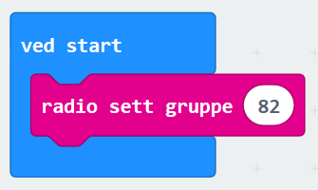
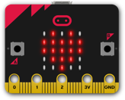


Sendar og mottakar settast til same gruppe
Sendar og mottakar må settast til same gruppe i programmet
Kravspesifikasjon fjernkontroll
Sendar
0
Radiokanalen til bit:bot-en dykkar visast på skjermen
Mottakar
0
Notes:
Hensikt
Fremheve kritisk informasjon for at fjernkontrollen skal kommunisere trådløst med (riktig) robot.
Gjennomføring
Vurder om du skal presisere for elevene at det ikke er lov å bruke andres kanaler for å sabotere. Gir man den infoen risikerer man samtidig at elevene blir oppmerksomme på noe de i utgangspunktet ikke hadde tenkt på …

Slide 12

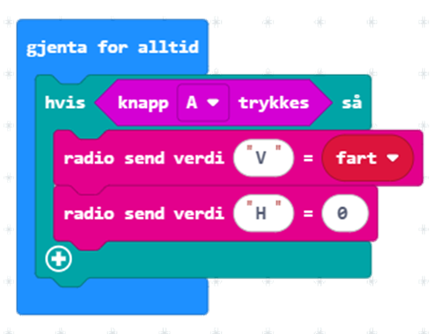
Kommandoar som bit:bot forstår
H: Høgrehjul
V: Venstrehjul
Kravspesifikasjon fjernkontroll
farten på hjulet,
eit tal frå 0 til 100

Slide 13

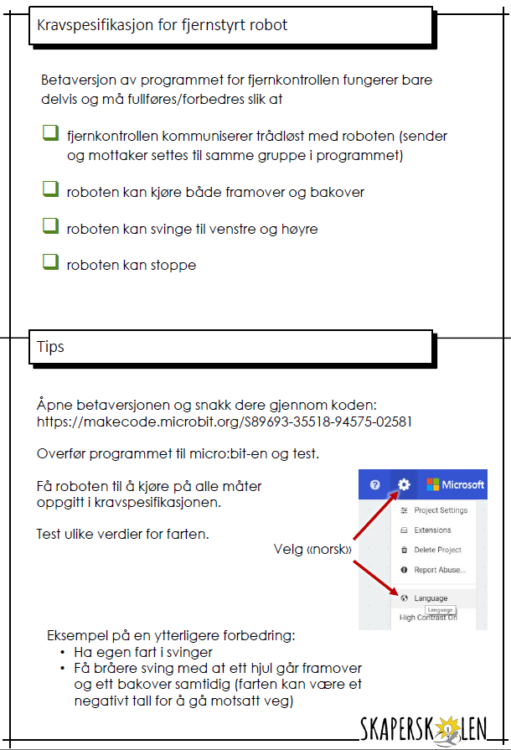
Lag fjernkontroll
4
De treng
datamaskin
arket med kravspesifikasjon
micro:bit m/leidning
bit:bot m/batteri og eigen micro:bit på
Test mykje undervegs!
Programmere fjernkontroll
Notes:
Hensikt
Elevene må bruke kravspesifikasjonen og hjelpearket for å få lagd fjernkontrollen.
Tid
Forslag: 30 min
Kritisk punkt: Når det er igjen 5 minutter, sjekk at alle elevparene har en robot som kan styres. Hvis de ikke er i mål og har rotet til programmet, gi dem ferdig program: https://makecode.microbit.org/_6jzDcbUFbCLV

Slide 14

Vi skal no lage Robotball-reglane saman
5
Kamplengde
Tre minutt
Fem minutt
Lage reglar
Tal på ballar
To
Fire
Skal ballen tilbake på banen etter scoring?
Ja
Nei
Skal det vere lov å hjelpe
fastkøyrte robotar?
Ja
Nei
Notes:
Hensikt
Elevene får være med å bestemme reglene ved avstemming. Elevene har trolig ikke spilt robotball før, så det kan hende det er hensiktsmessig å endre reglene etter hvert. Da er det fint om det gjøres nye avstemninger (eller at lærer begrunner godt hvorfor det endres, f.eks. at kampene må være kortere for at det skal bli tid nok til kampene).
Eksempler på andre regler det ev. kan utvides med: ball eller puck, to eller fire mål på en bane
Gjennomføring
Elevene stemmer på én regel av gangen ved håndsopprekning. Det er lagt inn animasjon på de grønne boksene, slik at du kan klikke på det svaret klassen lander på.

Slide 15

Laginndeling
5
dele inn i lag
VS
Notes:
Hensikt
Ved at hvert lag har flere roboter utvides mulighetene for samarbeid og ulike strategier/roller.
Gjennomføring
Del elevparene inn i lag. Ett lag består i utgangspunktet av to elevgrupper og hvert lag har to (eller flere) roboter. Det er lurt å ha tenkt gjennom på forhånd antall lag ut fra antallet elever, antallet roboter dere har og passende kampoppsett.
Det er viktig at det blir klart for elevene at lagets to roboter godt kan ha ulikt ekstrautstyr.

Slide 16

Laginndeling ut frå radiogruppe
5
1 Raud 2 Raud | 3 Gul 4 Gul
5 Blå 6 Blå | 7 Grøn 8 Grøn
9 Rosa 10 Rosa | 11 Turkis 12 Turkis
13 Oransje 14 Oransje | 15 Lilla 16 Lilla
17 Kvit 18 Kvit | 19 Lys blå 20 Lys blå
Dele inn i lag
Notes:
Hensikt
Når man spiller robotball består hvert lag av to roboter. Dette åpner for samarbeid, ulike strategier og morsomme løsninger.
Gjennomføring
Fargene i tabellen tilsvarer fargen på lysene til de ulike robotene. F.eks. vil både robot 3 og 4 ha gule lys.
Tabellen viser 10 ulike lag (40 elever).

Slide 17
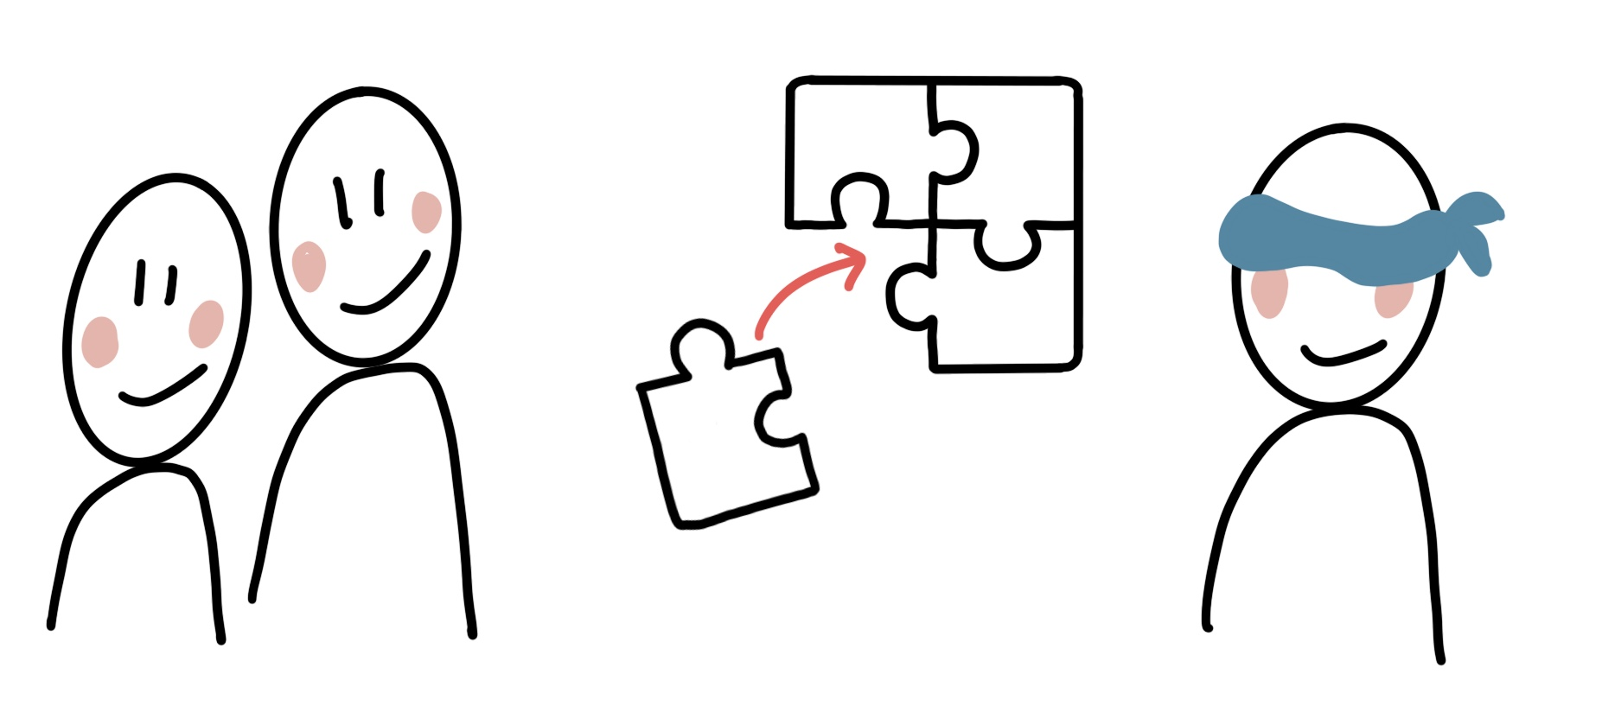
Byggmeister
Notes:
Her kan det passe å ta pause/lunsj I opplegget. Etterpå kan dere begynne på med en starter.
Tid: 5 min
Hensikt:
Danne grunnlaget for et godt samarbeid på gruppa.
Gjennomføring:
I grupper på tre velges en byggmester.
Byggmesteren er den som skal pusle puslespillet, og har bind for øynene.
De to andre på gruppen skal gi instruksjoner til byggmesteren om hvordan han eller hun skal pusle sammen puslespillet.
Tips: Bruk et puslespill med 9 brikker.

Slide 18

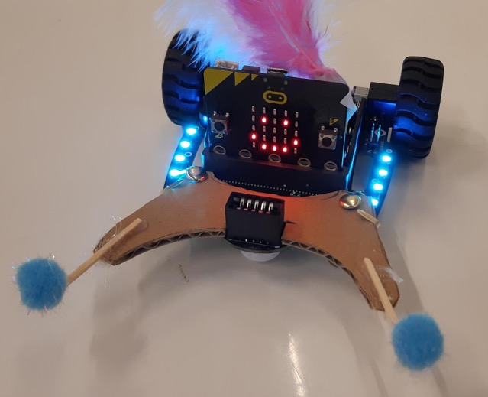
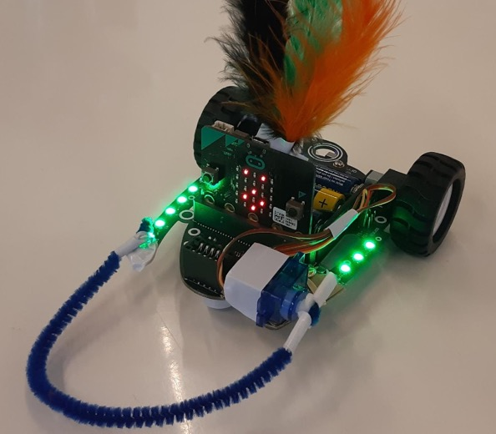
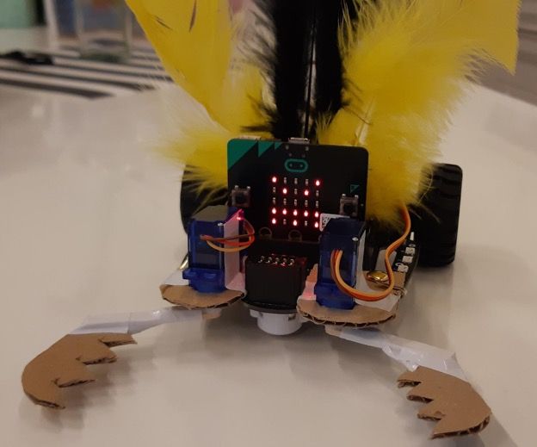
Gjer robotane uslåelege!
6
Rammer for ekstrautstyr
Vi skal no sjå nokre forslag til ekstrautstyr: skyvar, fangar og klør.
Notes:
Hensikt
Gi elevene noen forslag som enten kan brukes direkte eller som inspirasjon for egne valg.

Slide 19

Skyvar
6
Skyv ballen framfør seg.
Fordelar:
enkel å lage
krev ikkje koding
Ulemper:
lett å miste ballen
Rammer for ekstrautstyr

Slide 20

Fangar
6
Fangar og held på ballen.
Fordelar:
lett å halde på ballen
ikkje så vanskeleg å lage eller kode
Ulemper:
litt vanskeleg å fange ballen i fart
Rammer for ekstrautstyr

Slide 21

Klør
6
Grip ballen i klogrep.
Fordelar:
lett å gripe ballen
imponer vettet av venane dine
Ulemper:
litt vanskelegare å byggje og kode
Rammer for ekstrautstyr

Slide 22
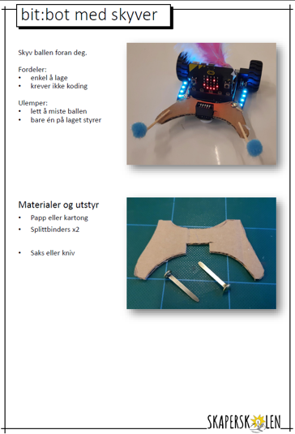
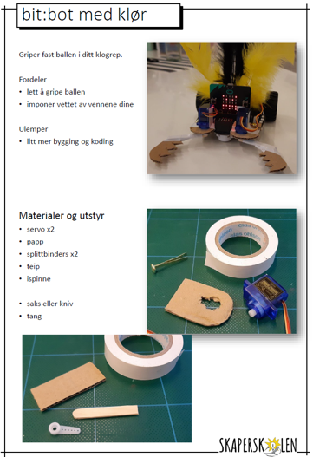
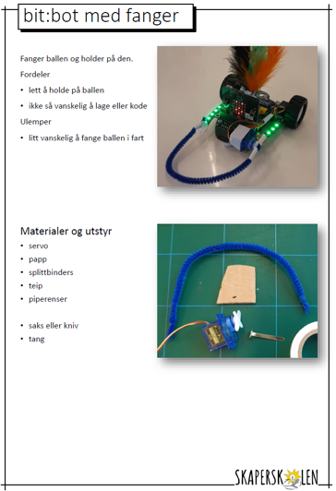
Instruksjonsark – bygging av ekstrautstyr
6
De vel sjølv kva slags ekstrautstyr de vil byggje
De kan basere dykk på forslaga, eller lage noko heilt eige
Monteringstips finn de på instruksjonsarka
Rammer for ekstrautstyr
Notes:
Gjennomføring
Fortell at/hvor du vil legge fram instruksjonsarkene etterpå.

Slide 23
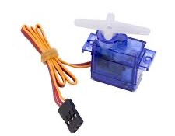
Bruk av servoar
6
Servoar er små motorar som kan brukast for å styre verktøy/maskinar.
Det finst to hovudtypar:
  dei som kan rotere 180 gradar fram og tilbake
  dei som kan rotere så mykje du vil (hjula på bit:bot)
No skal vi bruke 180 gradar-typen.
Rammer for ekstrautstyr
Notes:
Hensikt
Fremheve grunnleggende informasjon om servoer hvis elevene ikke allerede har brukt slike.

Slide 24
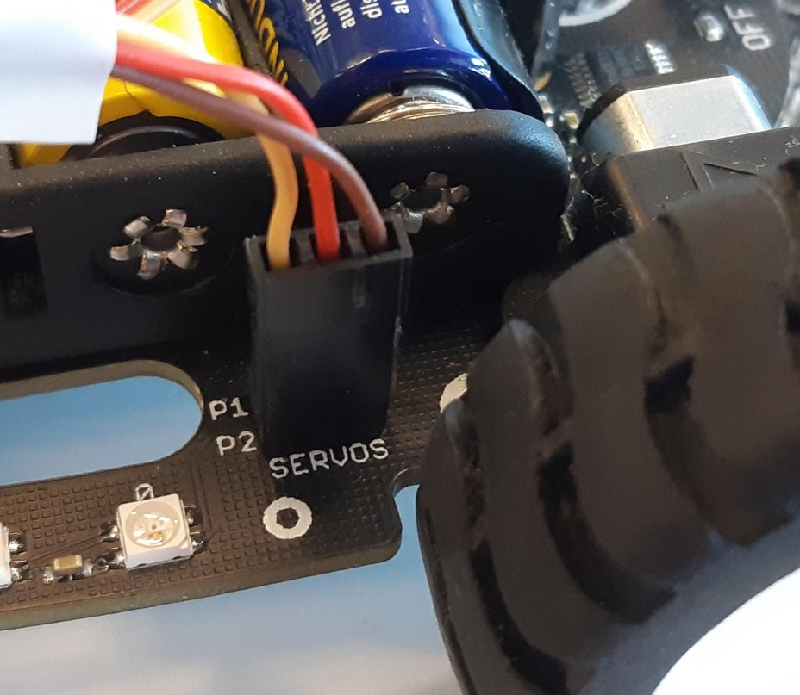
Kople til servoer
6
bit:bot-en har to kontaktar til servoar, P1 og P2, framfør det venstre hjulet
Servoane koplast til slik at den brune/svarte leidninga er bakarst
Rammer for ekstrautstyr
Notes:
Hensikt
Fremheve viktig informasjon om hvordan servoer kobles til bit:bot-en. (Info står også i elevheftet)

Slide 25
bit:bot-en forstår to kommandoar til
6
Rammer for ekstrautstyr
H: Høgrehjul
V: Venstrehjul
P1: Servo
P2: Servo
Notes:
Hensikt
Fremheve viktig informasjon om hvordan servoer kan styres av fjernkontroll. (Info står også i elevheftet)

Slide 26
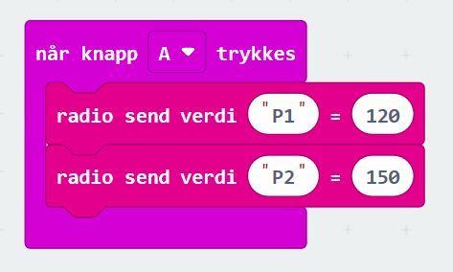
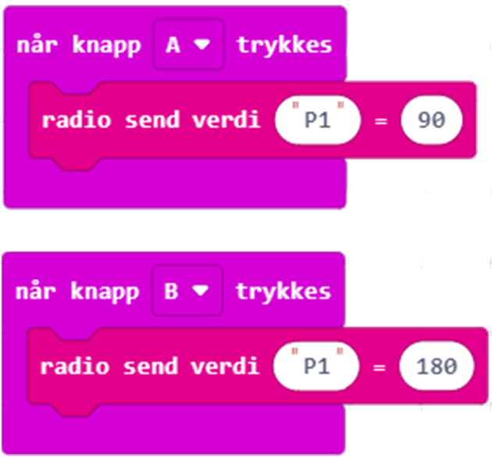
Korleis styre servoane?
6
Rammer for ekstrautstyr
For å styre servoar sender du namnet på servoen saman med talet på gradar du vil han skal gå til.
De kan styre to servoar samstundes dersom de vil.
Tal på gradar
MEN, knapp A og B brukast allereie til å styre hjula … Så vi må bruke noko anna!
Notes:
Hensikt
Fremheve viktig informasjon om hvordan servoer kan styres av fjernkontroll. (Info står også i elevheftet)

Slide 27
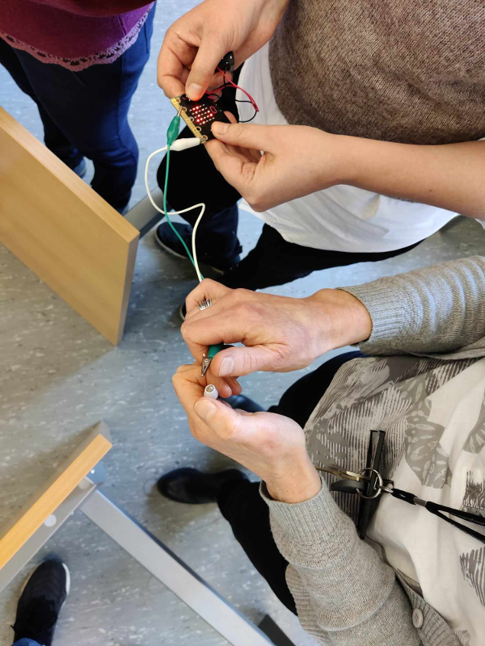
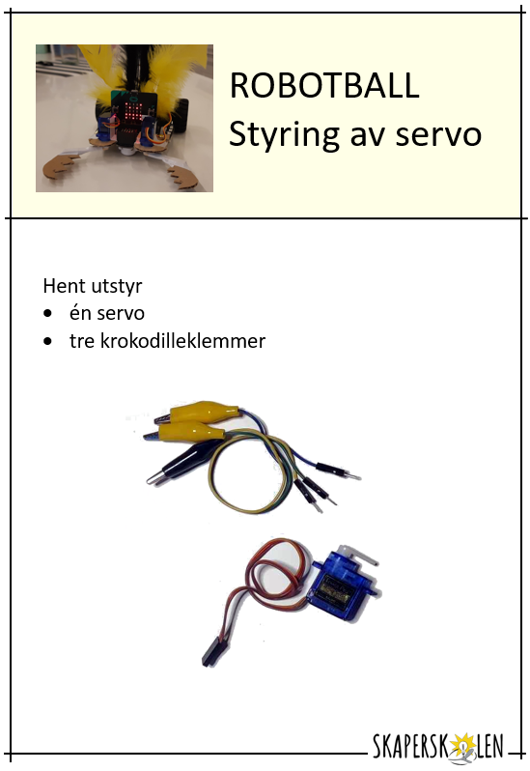
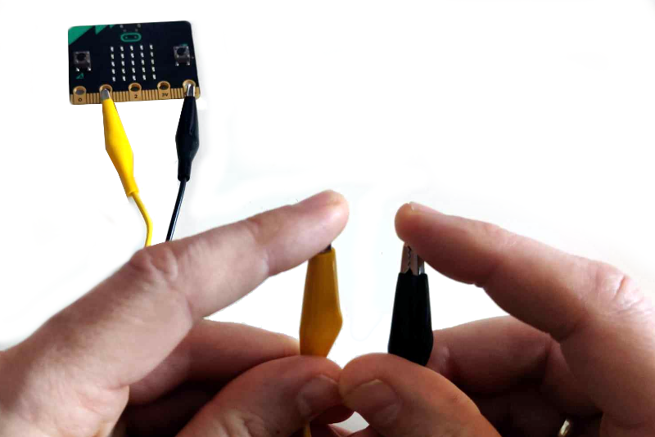
Hefte om montering og styring av servo
6
Den eine på laget styrer hjula med knappane på micro:bit-en.
Rammer for ekstrautstyr
Den andre styrer servoane ved hjelp av leidningane.
Notes:
Gjennomføring
Fortell at/hvor du vil legge ut instruksjonsheftet.

Slide 28


Lag ekstrautstyr til robotane
7
Bygging av ekstrautstyr
Notes:
Gjennomføring
Elevene jobber. Assisterer dem og minn om tidsfrister.
Bidra til leken og trygg atmosfære:
- gi rom for feiling og utprøving
- oppmuntre til annerledes tenking og delingskultur (balanser konkurranseelementet)
Fortell elevene at de får mulighet til å videreutvikle og reparere robotene før runde 2

Slide 29



Vi speler robotball – runde 1
8
Spele
robotball
Notes:
Gjennomføring
Her er det mange muligheter for kampoppsett etter hvor mye tid dere har. Men et lag trenger ikke spille mer enn én til to kamper før de har mulighet til å forbedre robotene.
Merk at det er mulig å styre andre gruppers roboter hvis du vet hvilken radiogruppe de er innstilt på. For å forhindre kreativ sabotasje i kampene kan det være lurt å forsikre seg om at alle som ikke er med har lagt fra seg sine micro:bit.

Slide 30
Forbetre robotane
9
Teknologi blir vidareutvikla og forbetra basert på erfaring og testing.
Forbetre robotane
Kan roboten dykkar forbetrast til dei neste kampane?
Notes:
Hensikt
Framheve at teknologi videreutvikles og forbedres basert på erfaring og testing.
Gjennomføring
Gi elevene en tidsramme på hvor lang tid de har til å forbedre robotene før de skal spille nye kamper.

Slide 31
Vi speler robotball – runde 2
10
Spele
robotball
Notes:
Gjennomføring
Fortsett turneringen.

Slide 32

Demonter og rydd
11
Demonter og rydd
Ta delane til roboten frå kvarandre.
Sorter til gjenbruk det som er brukande.

Slide 33


Refleksjon
12
Var det gøy? Kvifor / kvifor ikkje?
Klarte du å halde engasjementet oppe heile vegen? Kvifor / kvifor ikkje?
Var det noko som gjorde deg frustrert undervegs? Fortel ...
Måtte de feilsøkje undervegs? I så fall, korleis kom de vidare? Fortel ...
Refleksjon
Notes:
Hensikt
Elevene blir i større grad bevisste sin rolle i samarbeidet, sine styrker og svakheter, samt hvilke deler av prosessen de likte mer eller mindre.
Gjennomføring
Prioriter å sette av tid på slutten til denne refleksjonen rundt opplevelsen. Bruk gjerne tenk-par-del / IPG der elevene først noterer seg noen stikkord når de sitter alene.

